Slide 1
Международные ХИМИКО-ОЛИМПИЙСКИЕ ИГРЫ – возможность самореализации студентов
Баран А.В.,
студентка 4 курса
фармацевтического факультета
2018 г.

Slide 2
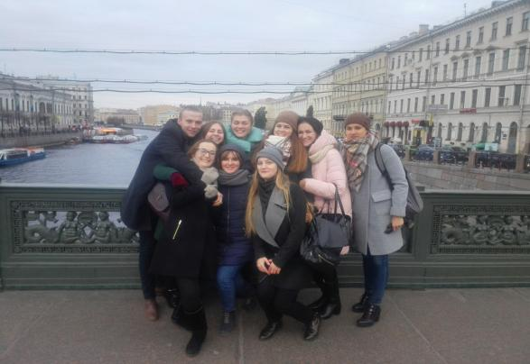
С 27 по 29 октября в городе Зеленогорске под Санкт-Петербургом проходили VII Международные Химико-олимпийские игры (ХОИ), организатором которых традиционно является Санкт-Петербургская государственная химико-фармацевтическая академия (СПХФА).
Второй год подряд для участия в ХОИ организаторы приглашают команду ВГМУ.
Нашу команду представляли 10 студентов 2-5 курсов фармацевтического факультета под руководством магистранта кафедры Организации и экономики фармации с курсом ФПК и ПК, Давидович Елены Игоревны.

Slide 3
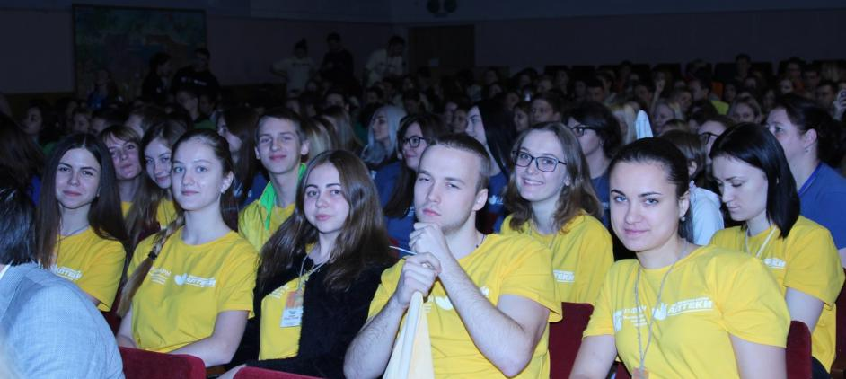
Всего в ХОИ-VII участвовало 14 команд: 11 команд из СПХФА, по одной команде из Перми, Пятигорска и Витебска. Нашей команде на жеребьевке достался желтый цвет футболок. Исходя из этого мы должны были придумать название команды, девиз, нарисовать флаг.

Slide 4
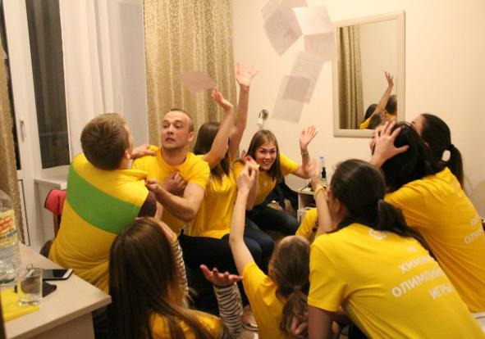
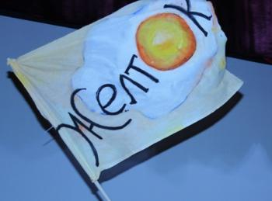
Весь остаток вечера мы провели за подготовкой, только после двух часов ночи у нас было готово все: название – "Желток", сходу придуманный девиз – "Будь всегда вкрутую", нарисован флаг, отрепетирован номер для приветствия.

Slide 5
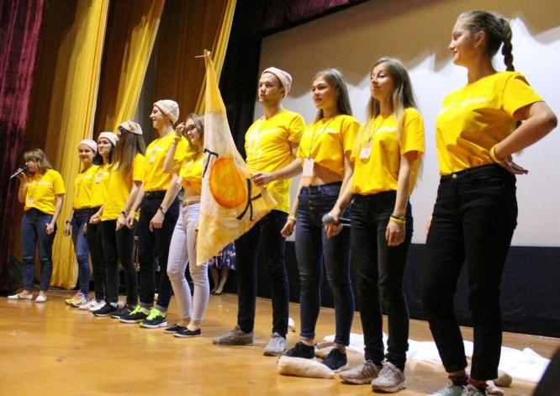
Второй день начался с представления команд. Наша визитка о продуктах питания понравился всем – и членам жюри, и зрителям.

Slide 6
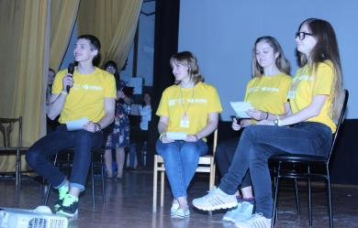
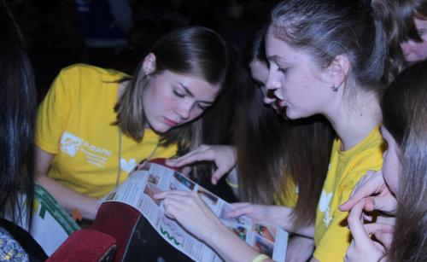
Далее фармацевтические компании-спонсоры предоставили возможность командам поучаствовать в различных конкурсах.
Биотехнологическая компания «BIOCAD» выдала участникам карточки с механизмами химических реакций, которые необходимо было обыграть на сцене.
В этом конкурсе мы стали неоспоримыми победителями, а нашу интерпретацию нуклеофильного присоединения разобрали на цитаты.
Следующим было задание от компании «Герофарм», которая специализируется на производстве инсулина. В рамках этого конкурса необходимо было собрать модель молекулы инсулина из бумаги, придумать новый способ доставки инсулина в организм, оформить лекарственное средство к отпуску.
В этом конкурсе наша команда также заняла первое место.

Slide 7
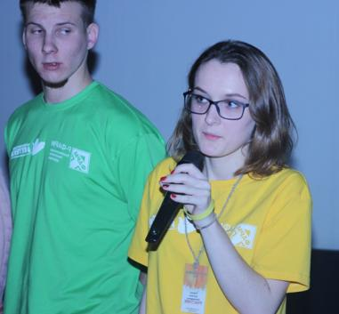
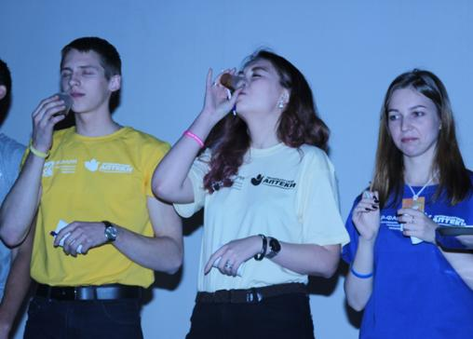
Аптечная сеть "Петербургские аптеки" предложила задание «Аптека будущего в Вашем представлении». Нами было предложено автоматизировать процессы реализации лекарственных средств и других товаров из аптеки, особое внимание уделив лицам с ограниченными возможностями.
Задание от компании Невис - определить лекарственное средство по органолептическим свойствам с завязанными глазами.

Slide 8
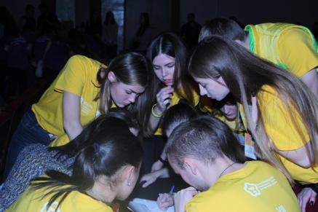
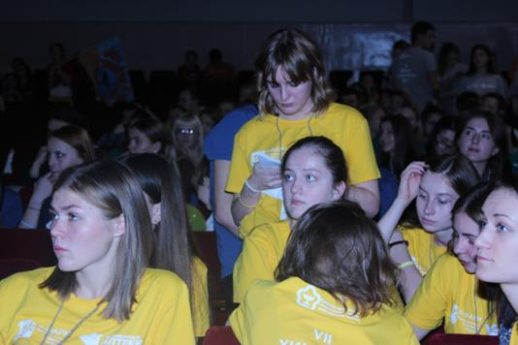
Компания Фармпроект предложила определить термины, связанные с промышленным производством лекарственных средств, зашифрованные в известных фильмах.
В рамках конкурса от компании Новартис необходимо было узнать песни, переведенные по очереди на языки стран Евразийского экономического союза и снова на русский, с которыми команда из ВГМУ отлично справилась.

Slide 9
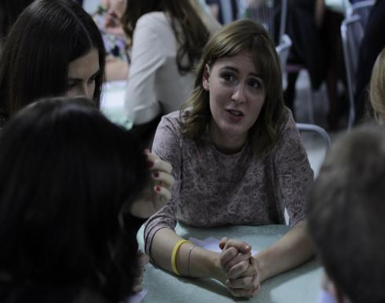
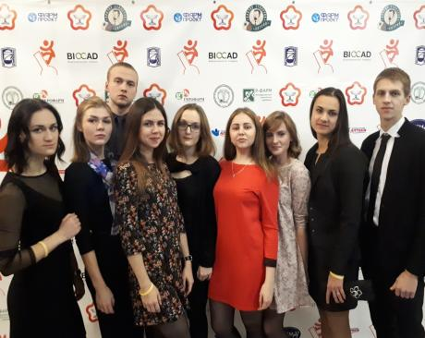
Завершился конкурсный день игрой "Что? Где? Когда?". Вопросы были однозначно не из легких, однако наша команда выступила достойно.

Slide 10
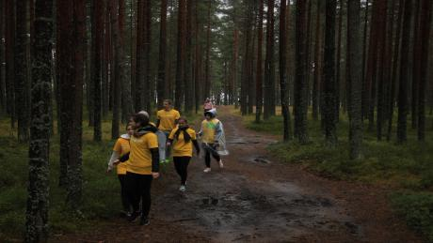
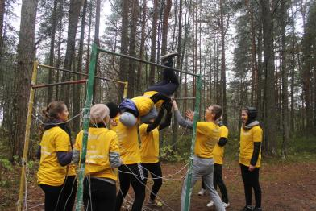
Заключительный день Игр начался со спортивных состязаний.
Организаторы Игр подготовили разнообразные задания:
забежать на скользкую деревянную горку, держась за канат;
проползти через окоп в противогазах;
выстрелить по мишени из винтовки и пр.
Одним из самых сложных заданий был "куб", в который сначала нужно было забросить всех членов команды, а потом выбраться из него. Команда работала очень дружно и слаженно.

Slide 11
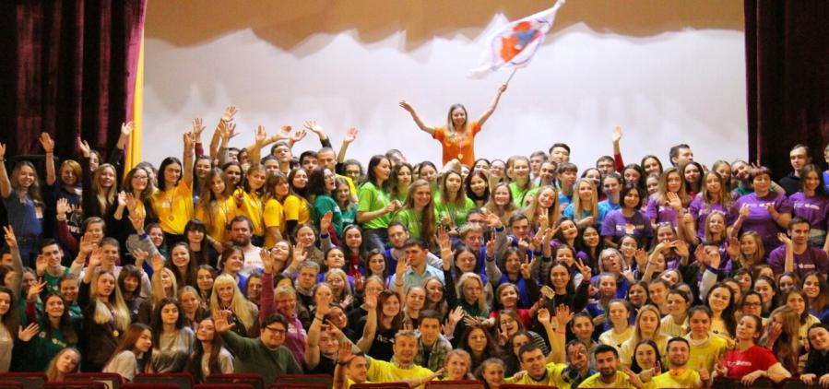
Самое долгожданное событие Игр – подведение итогов
Всего победителями ХОИ-VII стали пять команд.
Третье место разделили команда «Розовый слоник» (Санкт-Петербург) и команда гостей из Пятигорска «Белка».
На втором месте – команда Firefox» (Санкт-Петербург).

Slide 12
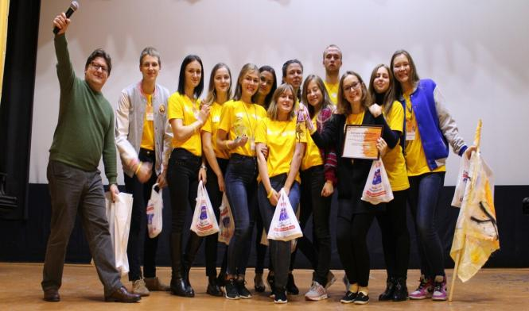
Первое место досталось двум командам – нашей команде "Желток" и команде "Рассол" из Санкт-Петербурга.
В момент объявления победителей в зале погас свет, организаторы включили видео "Витебск", с которым в прошлом году выступала команда ВГМУ. Команда из Республики Беларусь снова победила! ВГМУ – двукратный чемпион Международных Химико-олимпийских игр!
Когда команда стояла на сцене, зал скандировал: "ВИТЕБСК!".
Этот момент останется в памяти у каждого участника навсегда!

Slide 13
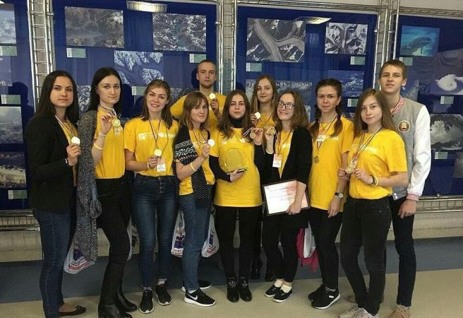
Потом было много фотографий, поздравлений, рукопожатий и обмена контактами.
На Химико-олимпийских играх мы приобрели много нового опыта, в очередной раз убедились, какие разносторонние знания и навыки даёт нам ВГМУ.
Отправляя нас на химико-олимпийские игры, университет дал нам отличную возможность профессионально-личностной самореализации.
Всего за несколько дней мы проявили себя не только в области профессиональных компетенций по фармакологии, организации и экономике фармации, биотехнологии, органической и фармацевтической химии, но и в области творчества, спорта и коммуникабельности.
У нас появились друзья в Питере, Перми и Пятигорске.

Slide 14
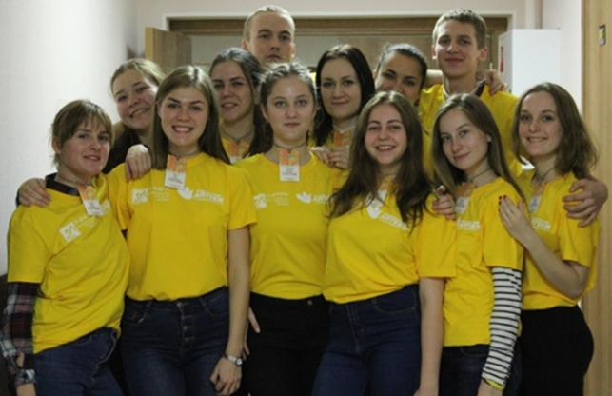
Спасибо за внимание!

